Slide 1
PENSAMENTO COMPUTACIONAL
Como e quando ensinar o Pensamento Computacional

Slide 2
Pensamento Computacional
Capacidade de sistematizar, representar, analisar e resolver problemas
Baseado em 4 Pilares:
Decomposição
Reconhecimento de Padrão
Abstração
Algoritmos

Slide 3
Por que ensinar PC?
"Todas as pessoas deveriam aprender a programar computadores, porque isso ensina a pensar." - Steve Jobs - fundador da Apple
Habilidades do PC estão inseridas entre as dez habilidades do Profissional do Futuro
(independentemente da atividade profissional)
É a nova alfabetização (juntamente com a
leitura, a escrita e a aritmética)
O Ensino do Pensamento Computacional deve impactar a sociedade e o desenvolvimento
das pessoas!

Slide 4
Como ensinar o PC
A resposta está em construção (sempre estará)
A maioria dos elementos do pensamento computacional são processos e não conteúdos
Remonta uma discussão antiga, mas sempre atual, sobre formas de relacionar tecnologia e
educação
O computador pode ser usado na educação como máquina de ensinar ou como máquina para ser ensinada
Instrucionismo X Construcionismo

Slide 5
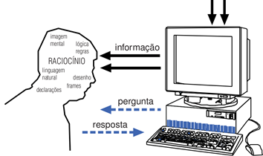
Instrucionismo
informação
O uso do computador como máquina de ensinar consiste na informatização dos métodos de ensino tradicionais (VALENTE, 2016)
Informações são implementadas no computador e passadas ao aluno na forma de um tutorial, exercício-e-prática ou jogo
O computador é usado para informatizar os processos de ensino já existentes

Slide 6
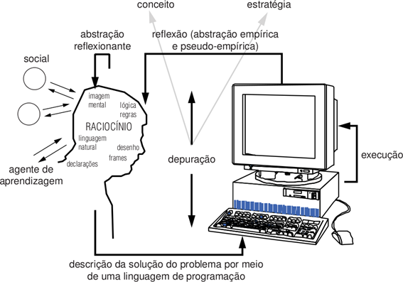
Construcionismo
Estudante é protagonista da aprendizagem e constrói algo do seu interesse usando o computador (computador com máquina para ser ensinada)
O computador requer certas ações que são bem efetivas no processo de constru- -ção do conhecimento
Deriva das ideias de Seymour Papert
Linguagem Logo

Slide 7
Quando ensinar PC?
Diversos países já praticam o ensino do pensamento computacional para crianças e adolescentes
Japão, Finlândia, Inglaterra, Estados Unidos e Espanha, entre outros.
Inserção do Pensamento Computacional na
Educação Básica
Alunos com aptidão para programação terão descoberto em um estágio inicial
Os menos talentosos terão compreensão do mundo digital em que vivem

Slide 8
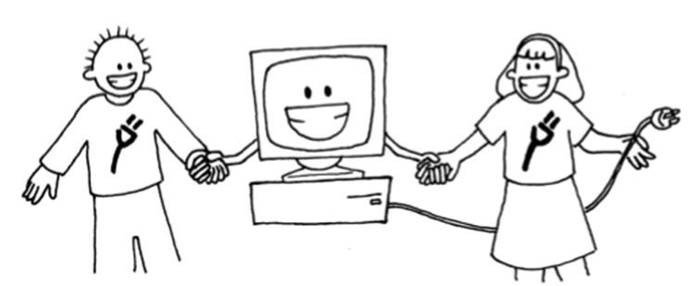
Iniciativas
Livro Computação Desplugada (BELL et al, 2011)
Estruturado: “Representando as Informações”, “Algoritmos” e “Representando Procedimentos”.

Slide 9


Iniciativas
CODE.ORG é uma organização sem fins lucrativos cujo objetivo é divulgar e ensinar programação a pessoas de todas as idades
Recursos para que professores e gestores - campanha de ampliar o ensino de computação nas escolas
HORA DO CÓDIGO - movimento global que busca mostrar a crianças, jovens, adultos que programar pode estar ao alcance de todos!
No Brasil é apoiado pelo Programaê!

Slide 10
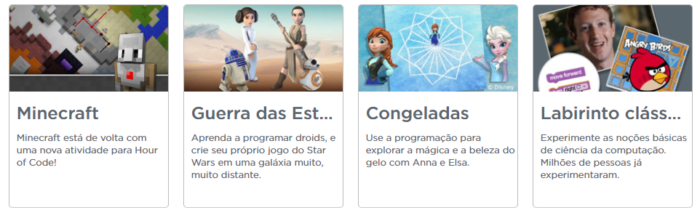
Iniciativas
Hora do Código: Tutoriais de uma hora baseados em desenhos animados

Slide 11

Iniciativas
O Programaê! visa disseminar questões relacionadas ao universo dos computadores, como organização de informações, abstração e solução de problemas simples e complexos, e multiplicar experiências educativas de programação entre professores e educadores, aproximando este universo de crianças e jovens de todo o Brasil
Fundação Telefônica e Vivo
Conjunto de sequências didáticas que propõem a inserção de professores e estudantes na cultura digital e na lógica computacional
Planos de Aulas para professores

Slide 12





Iniciativas
Pesquisadores, Grupos de Pesquisa e Universidades
Laboratório de Inovação Tecnológica na Educação

Slide 13
PENSAMENTO COMPUTACIONAL
Como e quando ensinar o Pensamento Computacional

